Slide 1
СОТРУДНИЧЕСТВО КОЛЛЕКТИВА ЕДИНОМЫШЛЕННИКОВ – ЗАЛОГ УСПЕХА РАБОТЫ МЕТОДИЧЕСКОГО ОБЪЕДИНЕНИЯ
Направление:
организация методической работы
Автор: Остапова Елена Васильевна, учитель начальных классов Лозымского филиала, руководитель МО начальных классов Лозымского филиала и УКП «Республиканская детская больница»
ГОУ РК «Республиканский центр образования»

Slide 2
Функции руководителя методического объединения (МО)
Анализирует проблемы и результаты методической работы закреплённой группы учителей;
Планирует деятельность МО в рамках общей педагогической проблемы, над которой работает коллектив учителей учебной организации. В совместном обсуждении с членами МО конкретизирует её.
Прогнозирует последствия запланированной методической работы.
Организует работу учителей по: изучению нормативной и методической документации по вопросам образования; разработке необходимой методической документации (РПУП, КТП, проверочные и олимпиадные работы по предметам, предметные недели и тд); ознакомлению с итогами и анализом по итогам внутришкольного контроля; изучению и освоению современных педагогических технологий; обобщению, распространению передового опыта учителей; самодиагностике (Карта комплексной диагностики профессиональных затруднений педагогов (Т.А. Казарицкая) и др.); подготовке и проведению административных контрольных работ;.
Координирует работу учителей: в ходе разработки необходимой методической документации; при планировании и организации общешкольных мероприятий для начального звена.
Консультирует педагогов по вопросам методической работы: разработке необходимой методической документации.
Способствует взаимодействию учителей подразделений по: координации работы учителей по планированию воспитательной работы; по выработке решений по вопросам учебной, воспитательной и методической деятельности;
Проводит: заседания МО; методический практикум (открытые заседания МО).
Готовит: аналитические отчеты о деятельности МО, итогах методической работы и образовательной деятельности и т.д.;
Мотивирует учителей для участия в: семинарах, педсоветах, выставке самообразования, конкурсах и т.д. на уровне организации.
Руководитель МО является связующим звеном между учителями и методистами, администрацией:
- запрашивает у руководства информацию и нормативно-правовые документы, необходимые для исполнения должностных обязанностей учителей МО начальных классов;
- доводит информацию (приказы, положения…) до членов МО;
- обращается к методистам, руководству по вопросам, возникшим у членов МО;
- принимает участие в работе Методического совета…

Slide 3
Одной рукой и узла не завяжешь На одной ноге далеко не ускачешь
Условие эффективной деятельности методического объединения - сотрудничество, сотворчество коллектива единомышленников

Slide 4
2020-2021 учебный год:
Методический практикум в ГОУ РК «РЦО»
Проект по теме «Формирование умения работать с информацией в начальной школе»;
Методический практикум (открытое заседание МО)
- «Методический портфель «Приёмы, формы работы, методы, направленные на формирование и развитие умения работать с информацией в начальной школе»
Семинар «Требования к современному уроку в условиях ФГОС» в ГОУ РК «РЦО»
Кейс «Теория, практика, подходы к планированию этапа урока «Систематизация новых знаний»
Банк с методическими материалами «Этап урока: систематизация новых знаний»

Slide 5
2021-2022 учебный год
Методический практикум в ГОУ РК «РЦО»
Планирование и поиск материала по теме «Формирование функциональной грамотности младших школьников» (работа в группах)
Семинар-практикум по теме «Организация работы по формированию функциональной грамотности младших школьников»

Slide 6
dolor
2022-2023 учебный год
Педсовет «Особенности структуры урока в соответствии с ФГОС
в условиях госпитальной школы: методы, приёмы, технологии»
изучали передовой опыт по теме: «Технологические карты, рабочие листы для организации деятельности учащихся на уроках».
разрабатывали свои дидактические материалы по данной теме
Представили на педсовет «Особенности структуры урока в соответствии с ФГОС в условиях госпитальной школы: методы, приёмы, технологии» итоги работы учителей МО начальных классов по теме «Использование рабочих листов в процессе организации учебной деятельности обучающихся».
Курсы на базе «УчимЗнаем»
- по дополнительной профессиональной программе повышения квалификации «Особенности разработки и использования дидактических материалов в госпитальной школе: опыт флагманской площадки проекта» (100% учителей МО начальных классов).
- Зачетная работа: «Методический портфель «Приёмы, формы работы, методы, направленные на формирование и развитие умения работать с информацией в начальной школе».

Slide 7
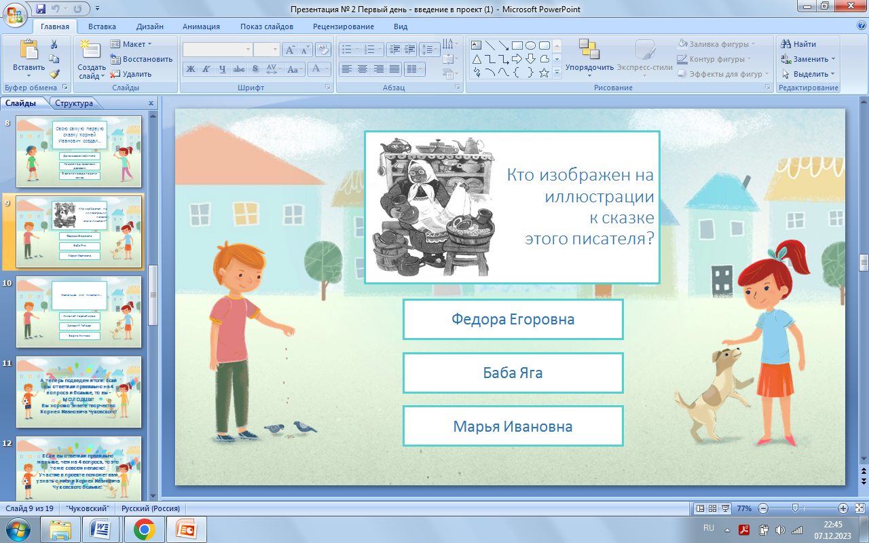
Реализованные общешкольные мероприятия для младших школьников
Учеб ный год | Предмет | Заголовок 3
 | Окружающий мир | Литературное чтение
20-21 | Всероссийский экологический урок «Сила леса» | Сетевой проект «Книжка для малышей со стихами Агнии Барто» Автор: Кабицкая Л. И.
21-22 | Сетевой проект «Зоография в цифрах» Авторы: Кабицкая Л. И., Фёдорова Д. Г. (наставник-наставляемая) | Проект «Лента времени: жизнь и творчество К. И. Чуковского» Автор: Колесова И. В.
22-23 | Фестиваль «Культура народов России» Авторы: Белых В. Е., Громова Е. И. | Сетевой проект «Уроки К. Д. Ушинского» Авторы: Остапова Е. В., Алексеева Н. П. (наставник-наставляемая)
23-24 | Сетевой проект «Тайны леса» Автор: Остапова Е. В. | Литературная гостиная «Книжные истории на четырёх лапах» Авторы: Алексеева Н. П., Носова А. М. (наставник-наставляемая)

Slide 8
Проект учителей МО начальных классов по теме «Формирование умения работать с информацией в начальной школе» для подготовки к участию в методическом практикуме (открытом заседании МО)
Цель: Систематизация знаний учителей МО начальных классов по теме «Формирование умения работать с информацией в начальной школе».
Задачи:
- Проанализировать нормативную документацию, методическую литературу по формированию умения работать с информацией в начальной школе;
- Актуализировать знания об УУД;
- Определить основные, ключевые умения работы с информацией в начальном звене;
- Создать методический портфель с описанием методов, приёмов, способствующих формированию информационной компетентности младших школьников

Slide 9
Этапы проекта
Знакомство с приказом, обсуждение формы участия и вариантов конечного продукта, обсуждение итогового продукта проекта – Методического портфеля по теме «Формирование и развитие умения работать с информацией в начальной школе». Определение цели и задач. Цель: Подбор методов, приёмов, обеспечивающих формирование и развитие умения работать с информацией в начальной школе Задачи: определить: Где прописаны информационные компетенции учащихся начальных классов? Какие умения работы с информацией формировать у младших школьников? Как формировать информационные умения?
Вырабатывают план действий. Формулируют задачи каждого этапа проекта. Определяют границы «Знания-незнания» материала по теме «Формирование и развитие умения работать с информацией в начальной школе». Вносят предложение: материалы представить по единой теме «Республика Коми». Выбирают и обосновывают критерии представляемого материала, форму подачи.
Индивидуальная и групповая работа: поиск информации по теме. Описание опыта работы по формированию умения работать с информацией в начальной школе.
Представление материала на МО по теме, анализ и оценивание. Оформление проектного продукта для методического портфеля по теме «Методические формы, методы, приёмы развития умения работать с информацией в начальной школе».

Slide 10
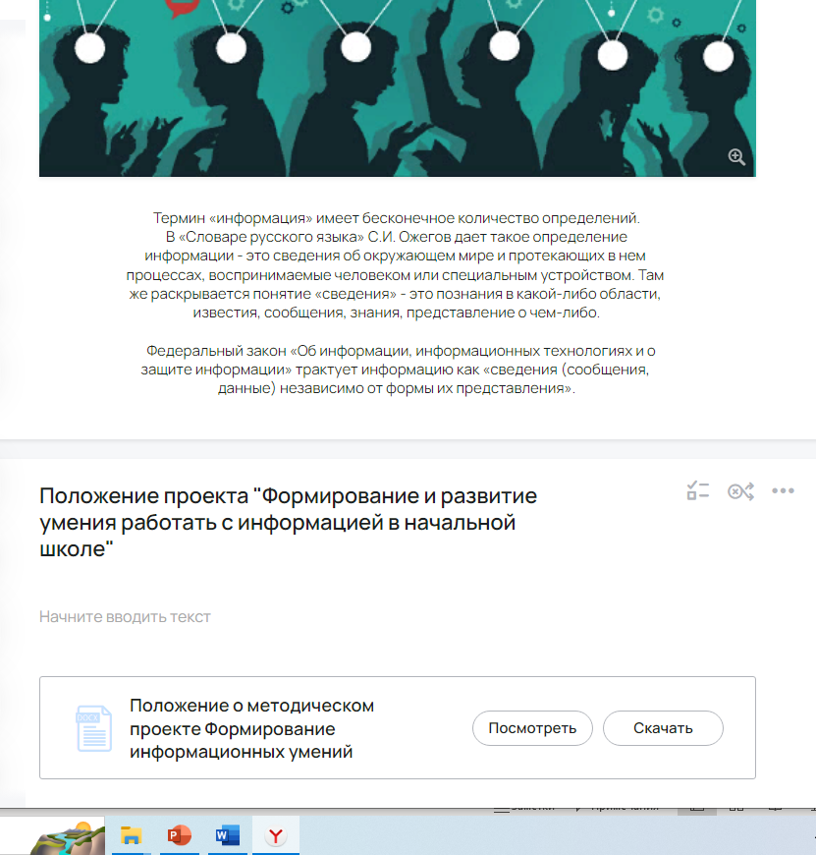
Презентуют и анализируют материалы из методического портфеля по теме «Методические формы, методы, приёмы развития умения работать с информацией в начальной школе». Подводят итоги процесса проектирования.

Slide 11
Сотрудничество, содружество, сотворчество коллектива единомышленников – залог успеха работы учителей методического объединения.
Преимущества сотрудничества:
В школе возникает единое пространство, где люди говорят на одном языке и ориентированы на решение одних задач. Большинство современных проблем в образовании требуют коллективного решения;
Когда люди сотрудничают, они обогащают себя идеями;
Сотрудничество работает как механизм профилактики и снижения выгорания;
В сотрудничестве рождаются модераторы, лидеры, которые очень важны, для того чтобы образование в том или ином учреждении развивалось.
сотрудничество даёт молодому специалисту
поддержку, уверенность и желание проявить
инициативу
Сотрудничество – это то, что развивает школу
2022-2023 уч.г.

Slide 12
РЕСУРСЫ
Бесплатные шаблоны с сайта presentation-creation.ru
Картинка "Неподъёмный груз«
Картинка "Сбор информации"

Slide 13
СПАСИБО

